Slide 1

Экскурсия по биологии
«Памятники природы государственного историко-литературного музея-заповедникаА.С.Пушкина (усадьба Вяземы)»
Учитель биологии
Дроздова Ольга Николаевна
Большие вязёмы 2014 г.

Slide 2
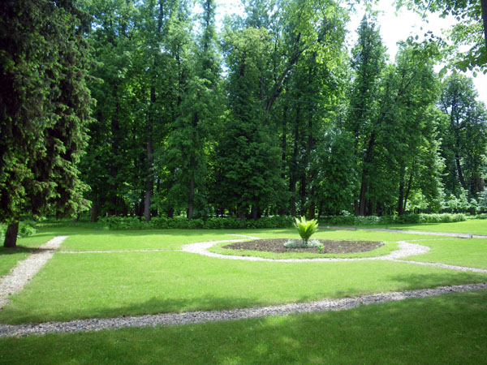
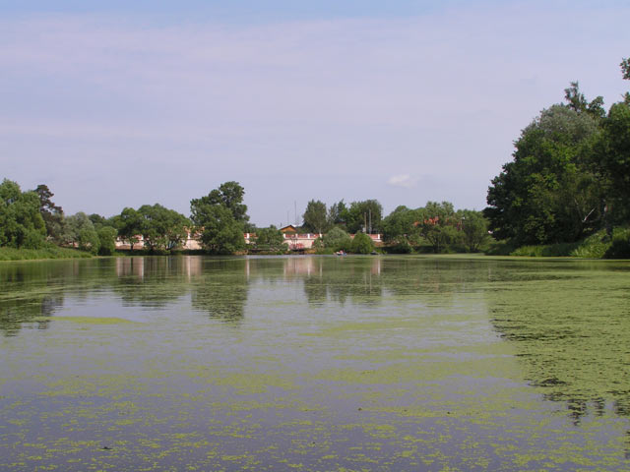
Цель экскурсии: изучение видового состава памятников природы государственного историко-литературного музея-заповедникаА.С.Пушкина (усадьба Вяземы), повышение экологического образования обучающихся и экскурсантов на примере особо охраняемых растений.

Slide 3
Задачи:
Задачи:
1) Выявление источников информации по данной тематике;
2) Исследование материалов и их систематизация. Оформление результатов работы.
3) Удовлетворение собственного познавательного интереса и
просветительская (познакомить обучающихся с памятникам природы музея усадьбы имени А.С. Пушкина).
4) Формирование активной жизненной позиции обучающихся (бережное отношение к природе, экологическая культура, личное отношение к проблемам окружающей среды).
5)Составить экскурсионный маршрут.

Slide 4
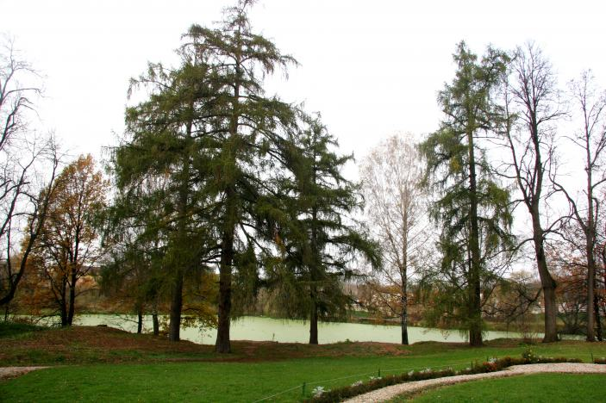
Даже в большом городе наша жизнь неотделима от природы. Она дает нам все необходимое и требует от нас бережного отношения к себе.

Slide 5

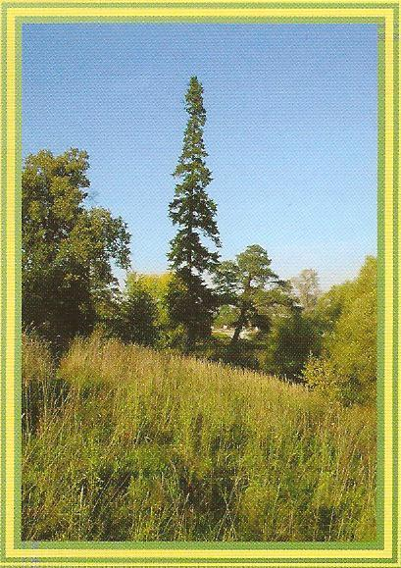
Пейзажный парк. Восточная часть и Поповка
Левобережная часть пруда

Slide 6
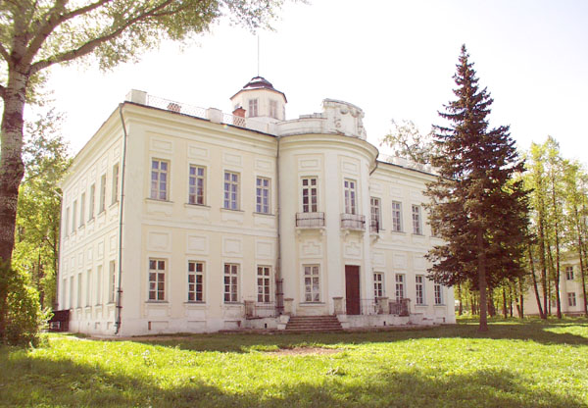

Slide 7
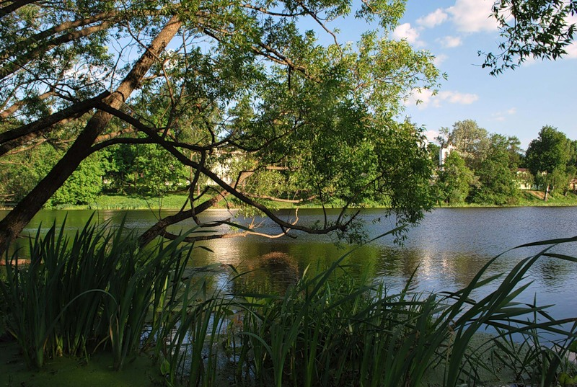

Slide 8
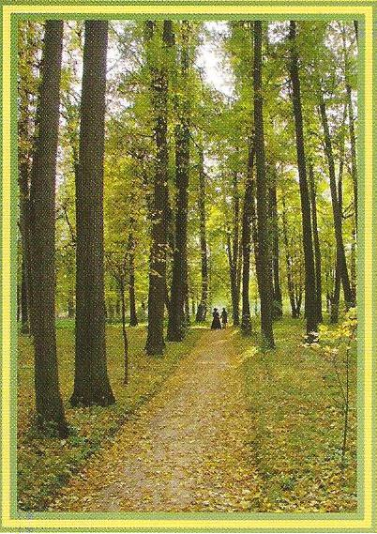
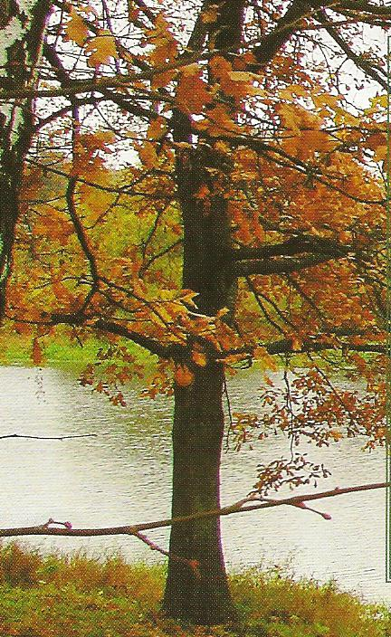
Регулярный парк

Slide 9
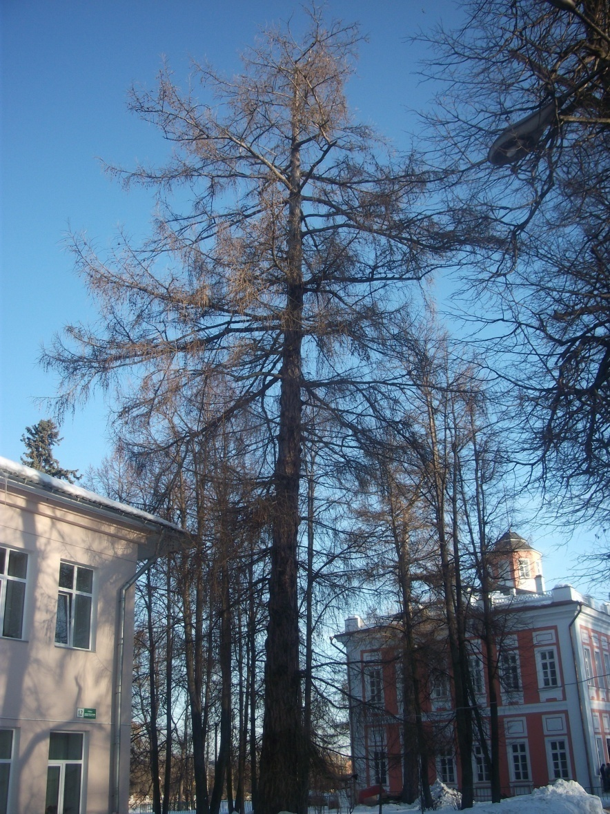
Лиственница Сибирская
Возраст 175 лет
Род хвойных деревьев, относящихся к семейству сосновых.
У сибиряков есть поговорка – «одна лиственница передюжит три сосны».

Slide 10
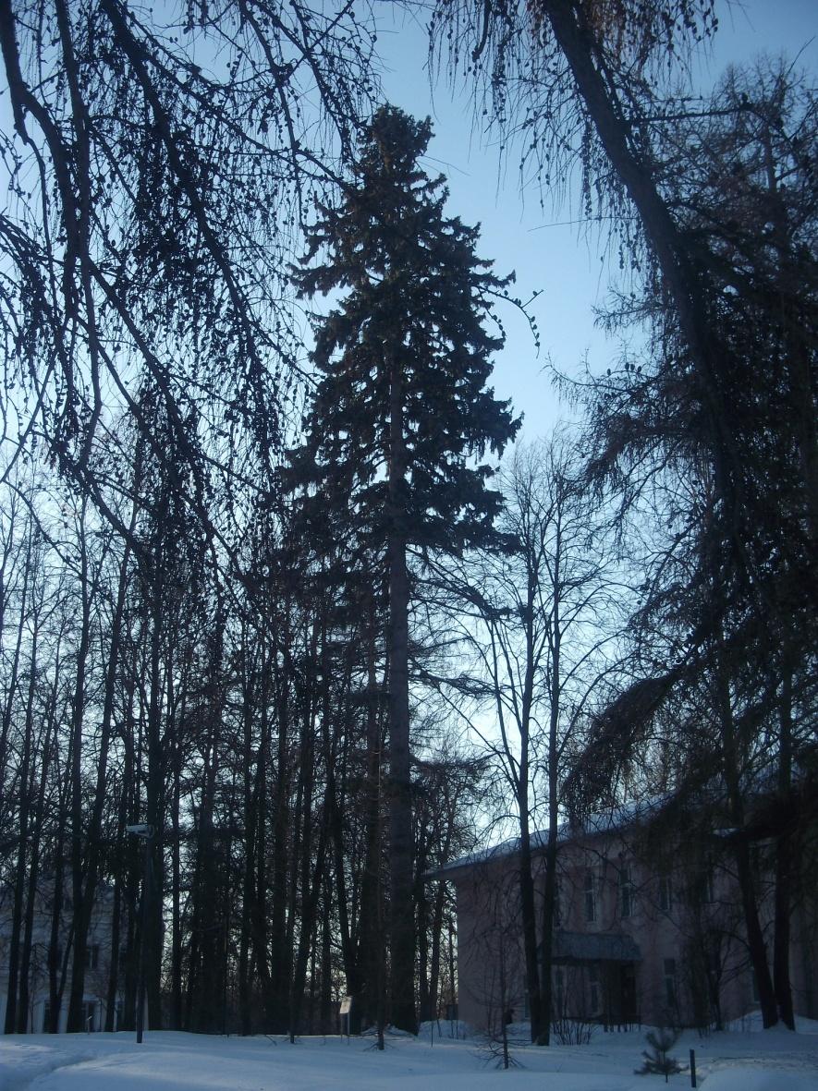
Ель колючая
Возраст 100 лет
Род деревьев семейства Сосновые
Нередко ель становится темой детских песен:
В лесу родилась ёлочка,
В лесу она росла.
Зимой и летом стройная,
Зелёная была.

Slide 11
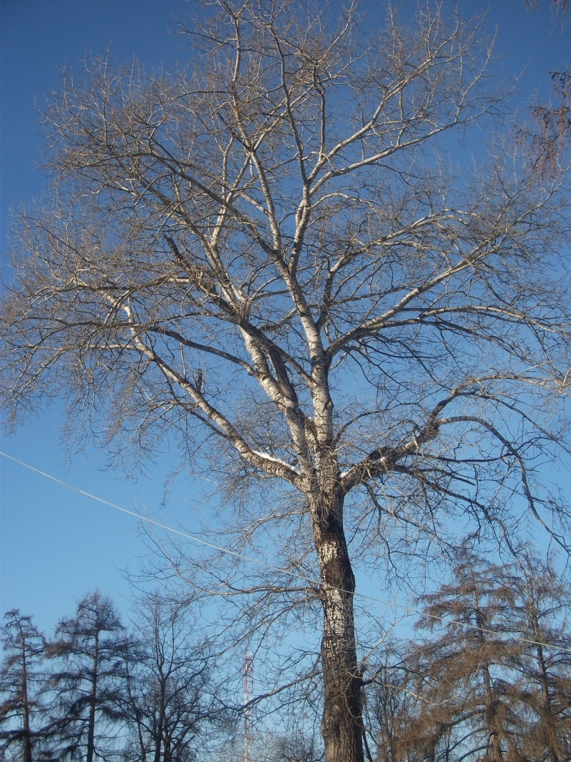
Тополь белый
Возраст 90 лет
Вид лиственных деревьев из рода Тополь семейства Ивовые
Интересные факты:
Согласно греческой мифологии, в тополь превратилась нимфа Левка, возлюбленная Аида.

Slide 12
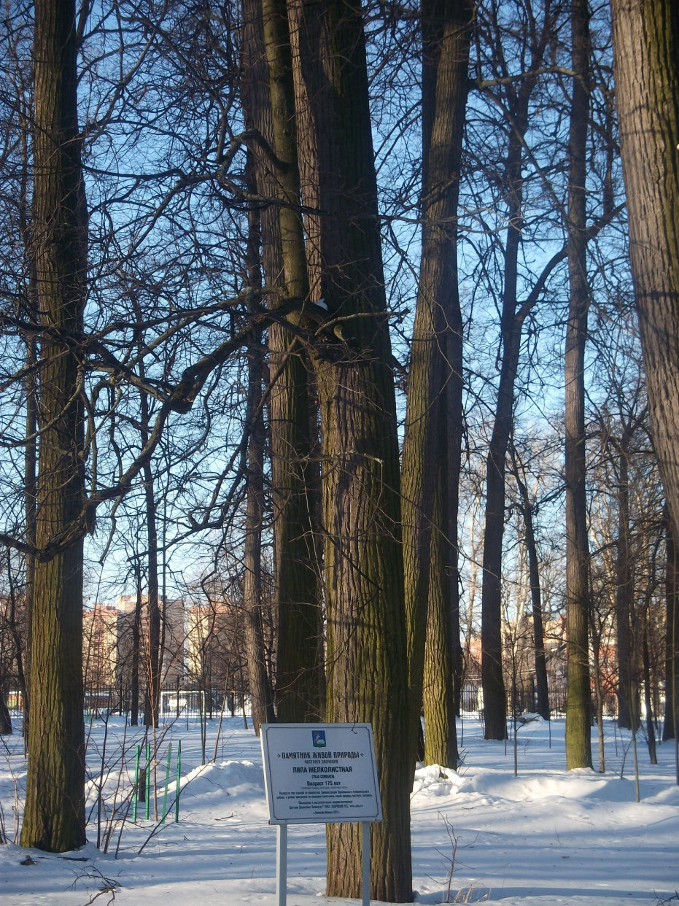
Липа мелколистная
Возраст 175 лет
Вид рода Липа семейства Мальвовые; ранее род Липа обычно выделялся в самостоятельное семейство Липовые.
Пословица:
«Дерево лапотное да медовое"

Slide 14
Спасибо за внимание!!!

